Slide 1

MATEMÁTICA E SUAS TECNOLOGIAS
Ensino Fundamental, 7º ano
Circunferência, círculo
seus elementos e propriedades

Slide 2

A IMPORTÂNCIA DA CIRCUNFERÊNCIA
A circunferência possui características não comumente encontradas em outras figuras planas, como o fato de ser a única figura plana que pode ser rodada em torno de um ponto sem modificar sua posição aparente. É também a única figura que é simétrica em relação a um número infinito de eixos de simetria.
http://www.ceibal.edu.uy/UserFiles/P0001/ODEA/ORIGINAL/100208_circulo_circunf.elp/ape_compa_anim.gif
A circunferência é importante em praticamente todas as áreas do conhecimento como nas Engenharias, Matemática, Física, Química, Biologia, Arquitetura, Astronomia, Artes e também é muito utilizado na indústria e bastante utilizada nas residências das pessoas.

Slide 3
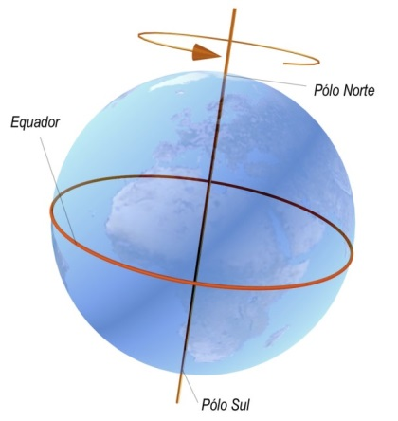
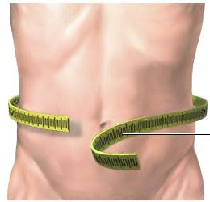
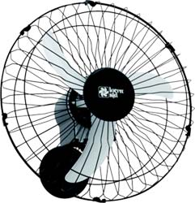



OS OBJETOS CIRCULARES ESTÃO PRESENTES NO NOSSO DIA-A-DIA
Linha do Equador
Circunferência Abdominal
Ventilador
http://3.bp.blogspot.com/-h4b7CjOG6P0/TnEmbErzXJI/AAAAAAAADwY/jxraiX5n3Ng/s1600/Linha_do_Equador.jpg
http://cuorecardiologia.com.br/blog-dr-cuore/wp-content/uploads/2012/06/c.bmp
http://2.bp.blogspot.com/-l-8wJM9B-6s/ToOTSGPy2wI/AAAAAAAAACc/smGV7Fz6o6A/s1600/ventilador-tufao.jpg
Moeda
Bandeira Olímpica
Disco
http://mlb-s1-p.mlstatic.com/19140-MLB20166705477_092014-O.jpg
https://catracalivre.com.br/wp-content/uploads/2011/11/Jogos-Ol%C3%ADmpicos-divulga%C3%A7%C3%A3o.gif
http://3.bp.blogspot.com/-m8Z67LuVNEw/ToOS8sS13JI/AAAAAAAAACU/QbqLiQZ0brk/s1600/C%25C3%25B3pia+de+600px-CD_autolev_crop.jpg

Slide 4
CIRCUNFERÊNCIA
A circunferência é o lugar geométrico de todos os pontos de um plano que estão localizados a uma mesma distância r de um ponto fixo denominado o centro da circunferência (ponto O).
A
B
P
r
r
r
C
r
O
r
r
E
D

Slide 5


ELEMENTOS DA CIRCUNFERÊNCIA
http://www.uantof.cl/estudiomat/extension/ronda/zirkel.gif
Raio: Raio de uma circunferência (ou de um círculo) é um segmento de reta com uma extremidade no centro da circunferência e a outra extremidade num ponto qualquer da circunferência.
http://www.prof2000.pt/users/ildacabral/Circunfer%C3%AAncia_raio.gif

Slide 6
Corda: Corda de uma circunferência é um segmento de reta cujas extremidades pertencem à circunferência.
Diâmetro: Diâmetro de uma circunferência (ou de um círculo) é uma corda que passa pelo centro da circunferência. Observamos que o diâmetro é a maior corda da circunferência.
http://www.prof2000.pt/users/ildacabral/Circunfer%C3%AAncia_corda.gif
http://www.prof2000.pt/users/ildacabral/Circunfer%C3%AAncia_di%C3%A2metro.gif

Slide 7


Uma relação importante que podemos notar é que a medida do diâmetro (d) é igual ao dobro da medida do raio (r), ou seja, diâmetro = 2r.
http://www.fotosdahora.com.br/gifs_animados/gifs/16Objetos//lampada_ideia.gif
http://mat.absolutamente.net/humor/raio.png

Slide 8
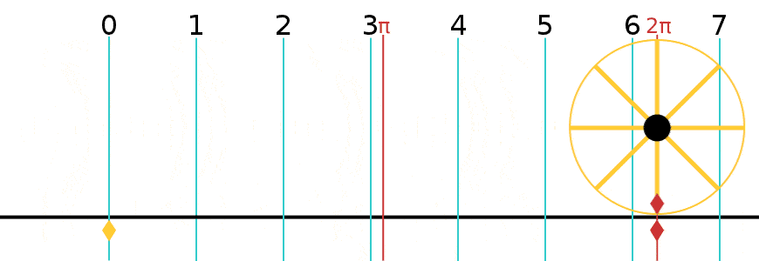
PERÍMETRO DE UMA CIRCUNFERÊNCIA
A extensão da circunferência, ou seja, seu perímetro, C, pode ser calculada através da equação:
C = 2πr
Onde:
  C é o comprimento da circunferência;
  π é uma constante (≅ 3,14);
  r é o raio da circunferência.
https://upload.wikimedia.org/wikipedia/commons/6/67/2pi-unrolled.gif

Slide 9


https://upload.wikimedia.org/wikipedia/commons/thumb/2/2e/Pi-symbol.svg/588px-Pi-symbol.svg.png
O QUE É O PI?
O pi é a 16ª letra do alfabeto grego e corresponde ao som fonético “p” no alfabeto latino. Ele é, também, a inicial da palavra grega periphéreia, que significa circunferência. Por isso passou a ser usado para designar a divisão (razão) entre o valor da circunferência de um círculo e o seu diâmetro (o comprimento da reta que atravessa o seu centro), onde sempre vamos obter um número bastante próximo a 3,14159. O matemático Arquimedes (cerca de 280 a. C. - a cerca de 211 a. C.), foi o primeiro a estabelecer o valor do pi.
http://www.ajudaalunos.com/Quiz_mat/circulo_html/imagens/circulo_pi4.gif

Slide 10
CÍRCULO
Círculo (ou disco) é o conjunto de todos os pontos de um plano cuja distância a um ponto fixo O é menor ou igual que uma distância r dada. Quando a distância é nula, o círculo se reduz a um ponto. O círculo é a reunião da circunferência com o conjunto de pontos localizados dentro da mesma.
O
r

Slide 11
POSIÇÕES RELATIVAS ENTRE UM PONTO E UMA CIRCUNFERÊNCIA
P
O ponto A é interno à circunferência
d_{OA} < r
O
O ponto B pertence à circunferência
d_{OB} = r
r
A
B
O ponto P é exterior à circunferência
d_{OP} > r

Slide 12

http://www.gifss.com/escolares/estudiante-5.gif
POSIÇÕES RELATIVAS ENTRE DUAS CIRCUNFERÊNCIAS

Slide 13
Circunferências exteriores: quando todos os pontos do respectivo círculo são exteriores a outro. Duas circunferências são exteriores se, e somente se, a distância entre os centros de duas circunferências exteriores é maior que a soma dos respectivos raios.
C₂
C₁
A
r
R
B
C₁ é externa C₂
Todos os pontos de C₁ são externos a C₂
d_{AB} > r + R
⇔

Slide 14
Circunferências tangentes exteriormente: quando as circunferências possuem um só ponto em comum e todos e todos os demais pontos dos respectivos círculos são externos ao outro. Duas circunferências são tangentes exteriormente se, e somente se, a distância entre os centros de duas circunferências exteriores é igual à soma dos respectivos raios.
C₂
C₁
B
C₁ e C₂ são tangentes externamente em P
A
r
R
P
d_{AB} = r + R
C₁ e C₂ têm um só ponto comum e não têm ponto interior comum
⇔

Slide 15
Circunferências secantes: quando as duas circunferências possuem dois pontos em comum. Duas circunferências são secantes se, e somente se, a distância entre os centros de duas circunferências exteriores é menor que a soma dos respectivos raios e maior que a sua diferença.
C₂
C₁
B
A
C₁ e C₂ são secantes
r
R
R – r < d_{AB} < R + r
Têm dois pontos comuns
⇔

Slide 16
Circunferências tangentes interiormente: quando as duas circunferências possuem um único ponto em comum e todos os pontos internos são comuns. Duas circunferências são tangentes interiormente se, e somente se, a distância entre os dois centros é igual à diferença dos respectivos raios.
C₂
C₁
A
B
C₁ e C₂ são tangentes internamente em P
P
Têm um só ponto comum e os demais pontos de C₁ são interiores a C₂
d_{AB} = R – r
⇔

Slide 17
Circunferências interiores: quando as duas circunferências não possuem pontos em comum e todos os pontos do círculo menor são interiores ao círculo maior. Duas circunferências são interiores se, e somente se, a distância dos centros é menor que a diferença dos respectivos raios.
C₂
C₁
A
B
C₁ é interna a C₂
Todos os pontos de C₁ são interiores a C₂
⇔
0 ≤ d_{AB} < R – r

Slide 18
Um ângulo central tem a mesma medida do arco correspondente.
A
AÔB é ângulo central
O
α
m(AÔB) = m(AB) = α
B

Slide 19
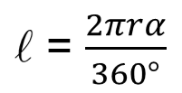
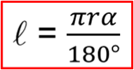
COMPRIMENTO DE UM ARCO DE CIRCUNFERÊNCIA
Sendo o comprimento do arco AB = l e α o ângulo central correspondente ao arco, medido em graus, podemos montar uma regra de três entre o contorno do arco e seu valor de ângulo (em graus).
Comprimento Grau
2πr → 360°
l → α
A
l
α
O
B

Slide 20
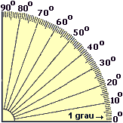
UNIDADES PARA MEDIR ARCOS E ÂNGULOS
Grau: A medida em graus de uma circunferência consiste em dividi-la em 360 partes congruentes entre si, dessa forma, cada parte equivalerá a um arco de medida igual a 1° (um grau).
No entanto, é necessário saber também que:
  1° = 60’ (1 grau equivale a 60 minutos de grau);
  1’ = 60’’(1 minuto de grau equivale a 60 segundos de grau).
http://pessoal.sercomtel.com.br/matematica/trigonom/z_tri41.png

Slide 21
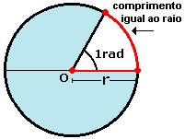
Radiano: Medida de um arco que tem o mesmo comprimento que o raio da circunferência na qual estamos medindo o arco. Assim o arco tomado como unidade tem comprimento igual ao comprimento do raio ou 1 radiano, que denotaremos por 1 rad.
http://pessoal.sercomtel.com.br/matematica/trigonom/z_rad.png

Slide 22
ÂNGULO INSCRITO
Chama-se ângulo em uma circunferência todo ângulo cujo vértice é um de seus pontos e cujos lados são secantes a ele.
A
APB é ângulo inscrito
O
B
AB
α
m(APB) = α =
2
P

Slide 23
ÂNGULO INSCRITO – PROPRIEDADES
P1. Ângulos inscritos em um mesmo arco são congruentes.
Q
P
R
AB
m(APB) = m(AQB) = m(ARB) =
2
B
A
Os ângulos inscritos de vértices P, Q e R são congruentes.

Slide 24
EXTRAS
GEOGEBRA
Utilizar o software geogebra para construir círculos, arcos e setores circulares.
Este programa é de uso livre e pode ser obtido no endereço: http://www.baixaki.com.br/download/geogebra.htm.

Slide 25

EXERCÍCIOS
http://zonadaponte.com.sapo.pt/gifs/escola/esc003.gif
1º) Determine o comprimento de uma circunferência que tem 9 cm de raio.
2º) Qual é o comprimento r do raio de uma circunferência que tem 18,84 cm de comprimento?
3º) Uma circunferência tem 10,5 cm de diâmetro. Nessas condições, qual é o comprimento dessa circunferência?
4º) Uma pista circular tem 25 m de raio. Quantos metros percorre uma pessoa que dá 20 voltas em torno dessa pista?
5º) Ao percorrer uma distância de 6280m, uma roda dá 2000 voltas completas. Qual é o raio dessa roda?
6º) Se uma pessoa der 10 voltas completas em torno de um jardim circular, ela percorrerá 2198 m. Qual é o diâmetro desse jardim?
7º) Qual é a medida de uma correia acoplada a duas rodas iguais de 10cm de raio e cujos centros estão a 5 cm de distância um do outro?

Slide 26
REFERÊNCIAS
Sites:
http://www.mundoeducacao.com/matematica/posicao-relativa-entre-duas-circunferencias.htm
http://pessoal.sercomtel.com.br/matematica/geometria/geom-circ/geom-circ.htm
http://www.matematicamuitofacil.com/circunferencia.html
http://www.coladaweb.com/matematica/circunferencia
Livros:
Dante, Luiz Roberto. Matemática : volume único - Ática. São Paulo : Ática, 2005.
I. Silva, Cláudio Xavier da. II. Filho, Benigno Barreto. Matemática aula por aula, 1: ensino médio – São Paulo : FTD, 2009.
I. Iezzi, Gelson. II. Dolce, Osvaldo. III. Degenszajn, David. IV. Périgo, Roberto. Matemática : volume único – São Paulo : Atual, 2002.

